Slide 1
AI
2019

Slide 2
11. Azure Machine Learning Studio

Slide 3
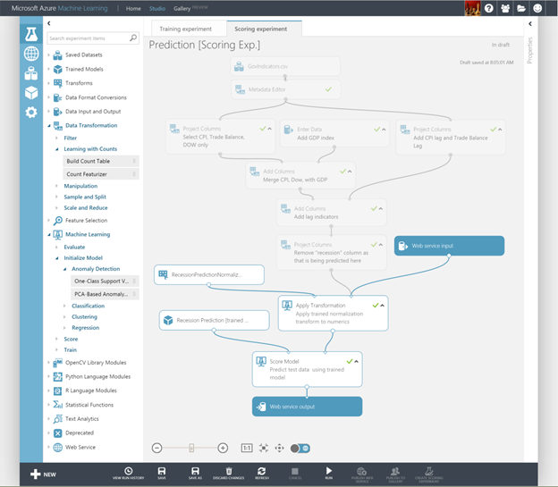
Azure Machine Learning Studio
Vizuális szerkesztő gépi tanulási modellek összeállításához, teszteléséhez, finomításához és telepítéséhez
Több száz modult tartalmaz
Többek között tartalmaz osztályozásra, regressziós algoritmusokat
Számos bemeneti formátumot támogat
Támogatja az R és a Pythont
Célközönsége: a széles tömeg: Machine Learning for the masses

Slide 4
Azure Machine Learning Studio
Az Azure Machine Learning Studio leegyszerűsíti a gépi tanulást azáltal, hogy egy drag-and-drop modellt biztosít, amelyben a munkafolyamatot építi. Az ML Studio és a munkafolyamatok modellezéséhez kínált modulok gazdag választékával gyakran kifinomult modelleket építhet egyetlen kódsor beírása nélkül. Ez azonban lehetővé teszi az R és Python kód betöltését bárhol a munkafolyamatba, így végtelen rugalmasságot biztosít a modellben.

Slide 5
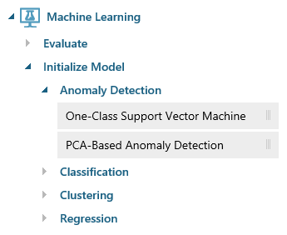
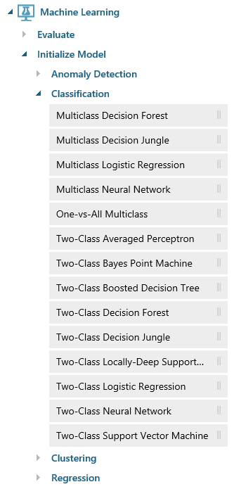
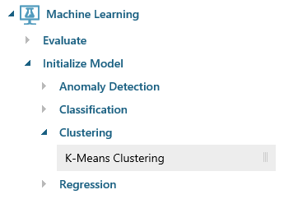
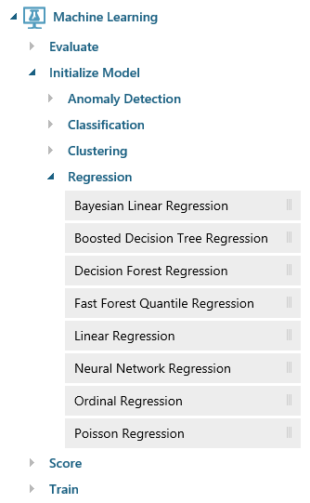
Azure Machine Learning algoritmusok
Notes:
ML Studio provides canned implementations of 25 of the classic algorithms used in machine learning. It divides them into four categories.
Anomaly detection is the identification of items, events, or observations which do not conform to an expected pattern or other items in a dataset. A classic example is examining a dataset representing banking transactions and detecting potentially fraudulent transactions in that group.
Regression algorithms seek to establish and quantify relationships between variables. By establishing a relationship between a dependent variable and one or more independent variables, regression analysis can enable the value of a dependent variable to be predicted given a set of inputs with a quantifiable accuracy. A great example can be seen at https://how-old.net/#, a site that lets you upload a photo and then guesses your age with uncanny accuracy. The site uses Azure Machine Learning and combines classic regression with advanced image recognition.
The purpose of classification algorithms is to identify the category to which an observation belongs based on training data consisting of observations which have already been classified (assigned to a category). A great example is determining whether an e-mail belongs to the "spam" category or the "not-spam" category.
Clustering seeks to group a set of objects in such a way that objects in the same group (called a cluster) are more similar to each other than to those in other groups (clusters).

Slide 6
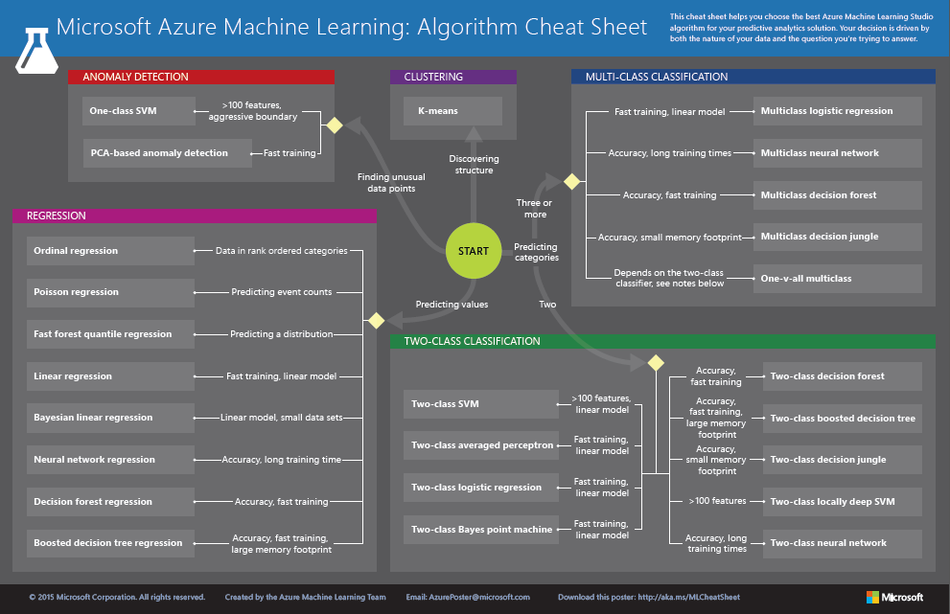
http://aka.ms/MLCheatSheet

Slide 7

Regisztráció
https://studio.azureml.net/

Slide 8
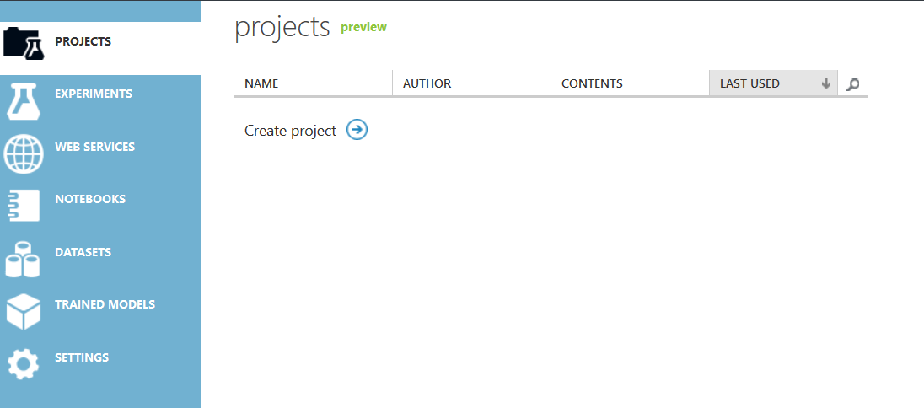
Azure ML Studio kezelése

Slide 9
Fejlesztési folyamat
Adat beszerzése
Adat előkészítése (tisztítás, transzformáció)
Adatmodell, feature kiválasztás
Algoritmus kiválasztása és alkalmazása
Betanítás
Publikáció
Projekt, kísérlet létrehozása
Értékelés, scoring

Slide 10
Köszönöm a figyelmet
Várom a kérdéseket

